Slide 1
Μυοσκελετικο συστημα στον ανθρωπο ιι- μυεσ

Slide 2
Μυεσ
Οι μύες κινούν τα οστά!
Πώς;
Mε τη συστολή(σφίξιμο-σμίκρυνση) και τη διαστολή(χαλάρωση)!
3 κατηγορίες μυών:
Σκελετικοί
Λείοι και
Καρδιακός

Slide 3
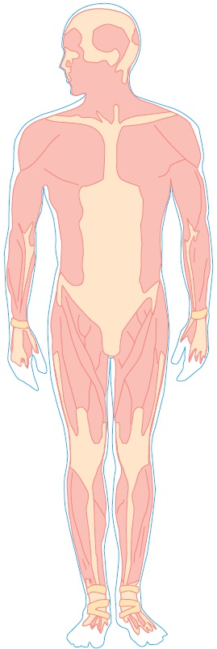

Slide 4
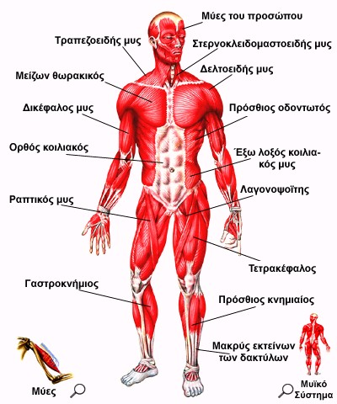

Slide 5
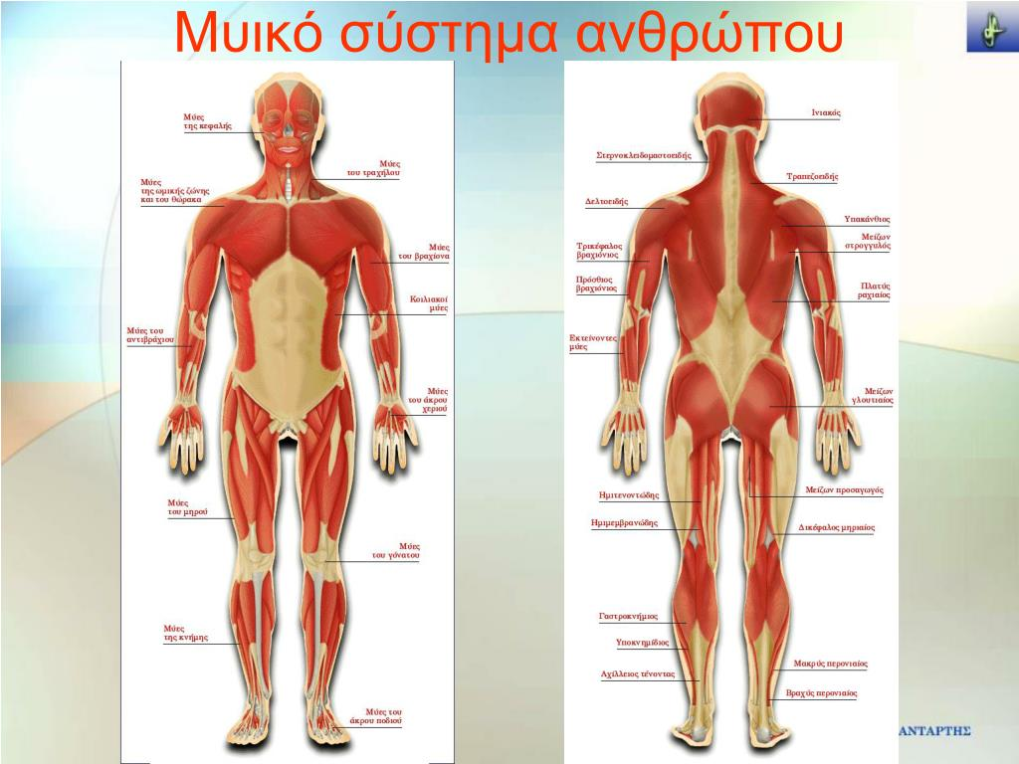

Slide 6
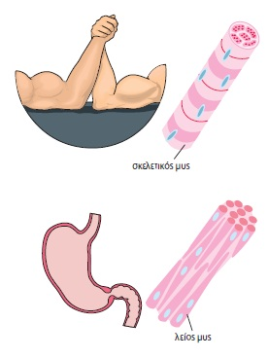
Σκελετικοί μύες:
λειτουργούν με τη θέλησή μας
με τένοντες συνδέονται με τα οστά
συνήθως λειτουργούν κατά ζεύγη (όταν ο ένας συστέλλεται, ο άλλος χαλαρώνει με αποτέλεσμα να κινούν τα οστά)

Slide 7
Λείοι μύες:
λειτουργούν ανεξάρτητα από τη θέλησή μας
εξυπηρετούν κινήσεις όπως, για παράδειγμα, κινήσεις των τοιχωμάτων του στομάχου και του εντέρου.

Slide 8
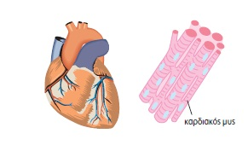
Καρδιακός μυς:
συναντάται μόνο στην καρδιά
λειτουργεί και αυτός ανεξάρτητα από τη θέλησή μας
έχει διαφορετική δομή από αυτή των λείων μυών.

Slide 9
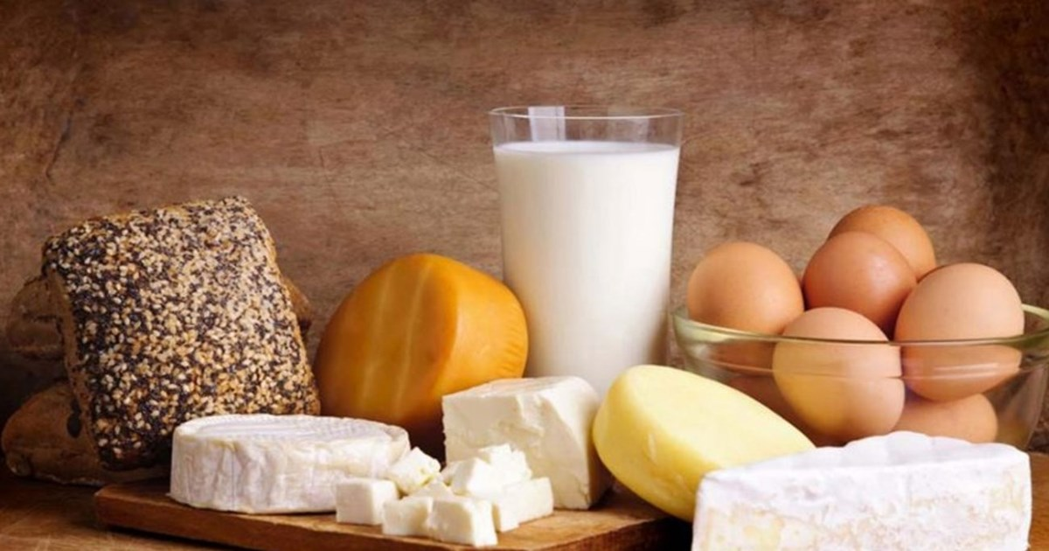

Μυοσκελετικο συστημα και υγεια
Για την υγεία του σκελετού και των μυών μας πρέπει:
Να τρεφόμαστε υγιεινά και ισορροπημένα…
Τροφές πλούσιες σε ΑΣΒΕΣΤΙΟ και ΒΙΤΑΜΙΝΗ D π.χ. αυγά, γαλακτοκομικά προϊόντα
Βιταμίνη D συνθέτει ο οργανισμός από μια προβιταμίνη χάρη στην ηλιακή ακτινοβολία

Slide 10

Μυοσκελετικο συστημα και υγεια
2)Να ασκούμαστε τακτικά
Έτσι οι μύες μας αποκτούν αντοχή και λειτουργούν καλύτερα!

Slide 11
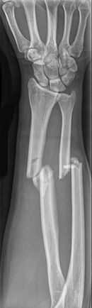
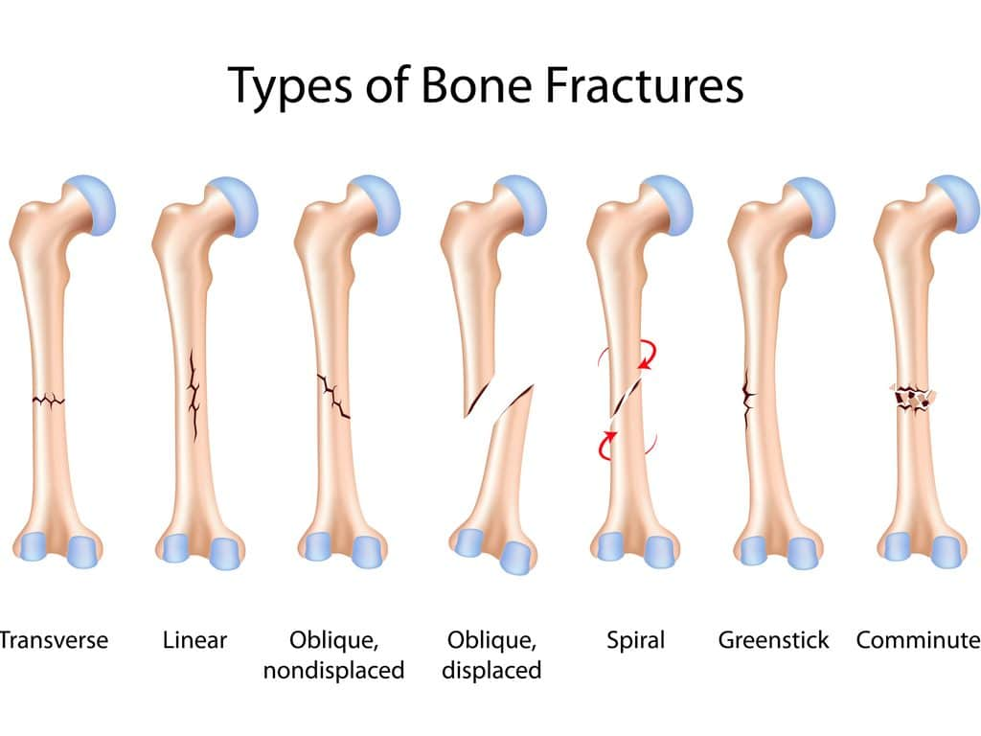
ΚΑΤΑΓΜΑ=σπασιμο οστου

Slide 12
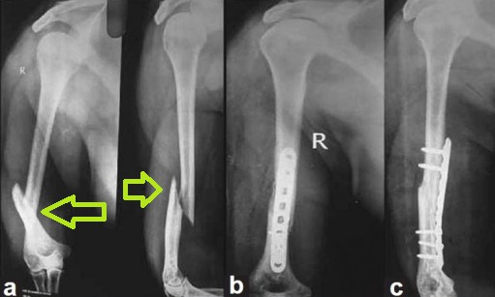

Slide 13
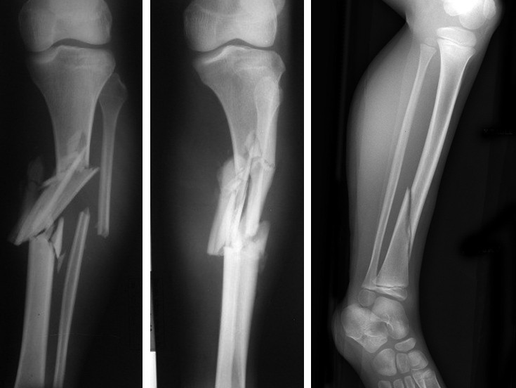

Slide 14
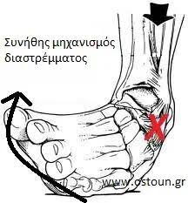
ΔΙΑΣΤΡΕΜΜΑ=ΣΤΡΑΜΠΟΥΛΗΓΜΑ
Δηλαδή;
Κάκωση: βλάβες στον ιστό της άρθρωσης χωρίς να σπάσει οστό και χωρίς να απομακρυνθούν τα αρθρούμενα οστά

Slide 15
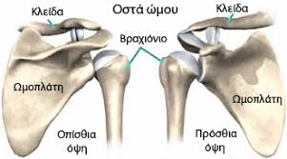
εξαρθρωση
Δηλαδή;
Η πιο σοβαρή βλάβη της άρθρωσης κατά την οποία τα αρθρούμενα οστά απόμακρύνονται

Slide 16


